Slide 1

Abschlussprojekt – Data Analyst
Polizeiliche Kriminalstatistik PKS 2020-2024

Slide 2


Agenda
1. Einführung & Datenbasis
2. Entwicklung der Straftaten
3. Tatverdächtige – Trends und Struktur
4. Gewaltkriminalität & Herkunftsanalyse
5. Internet- & Wirtschaftskriminalität
6. Opferdaten im Überblick
7. Aufklärungsquoten regional

Slide 3


Datenbasis
52 Excel-Dateien mit Daten aus dem BKA / PKS
2 selbstgenerierte Dateien mit Daten von DeStatis und BaMF
1 mit API generierte xlsx-Datei mit Geodaten
2 GeoJson Dateien für Kartenvisualisierungen

Slide 4

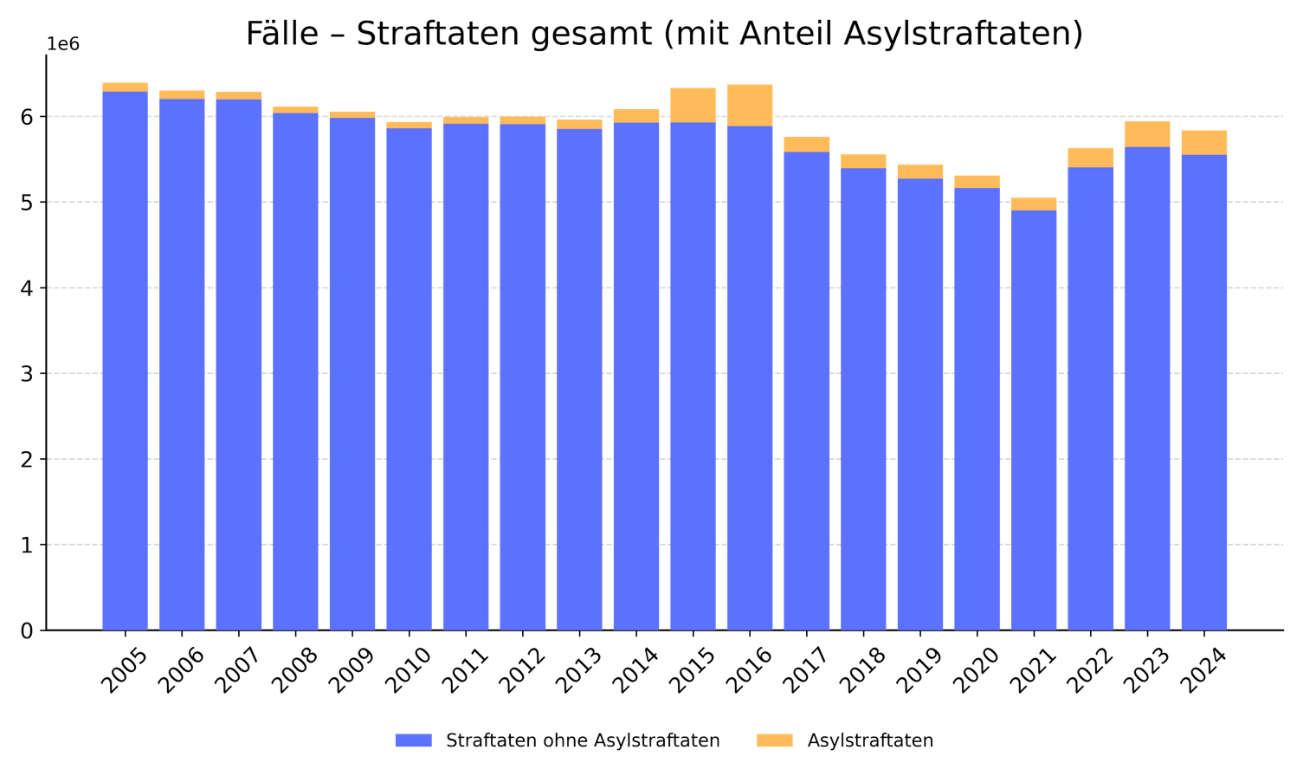
Straftaten insgesamt

Slide 5
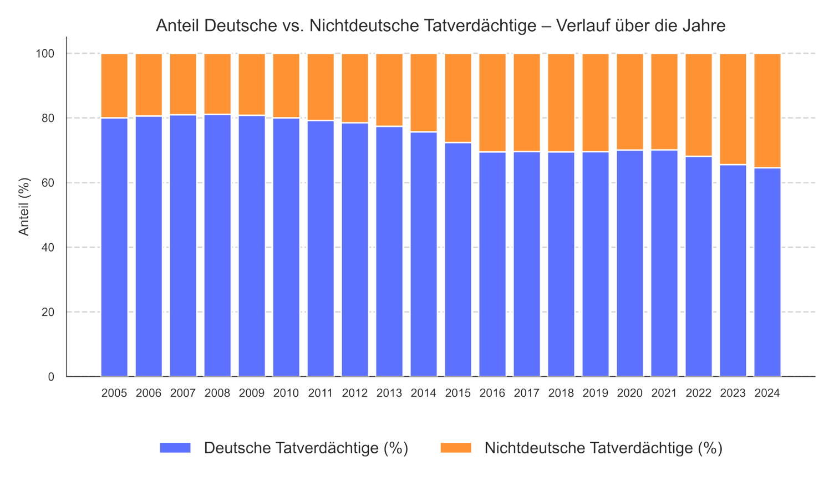
Straftaten insgesamt

Slide 6
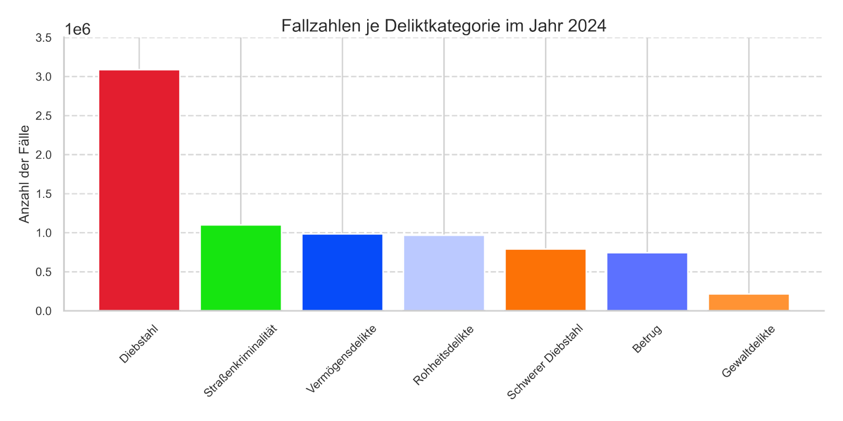
Straftaten insgesamt

Slide 7
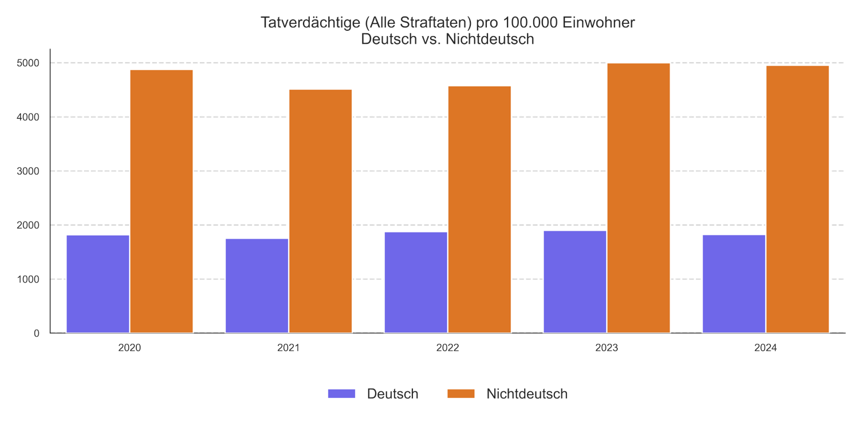
Tatverdächtige nach Nationalität

Slide 8
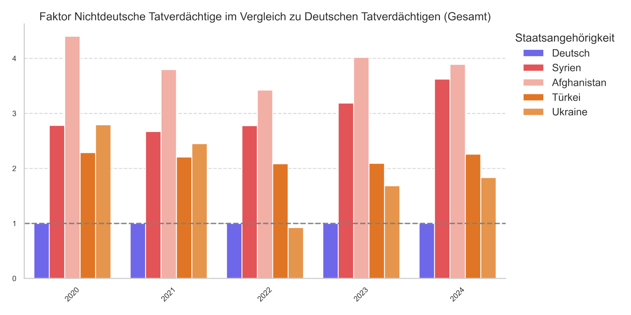
Tatverdächtige nach Nationalität

Slide 9
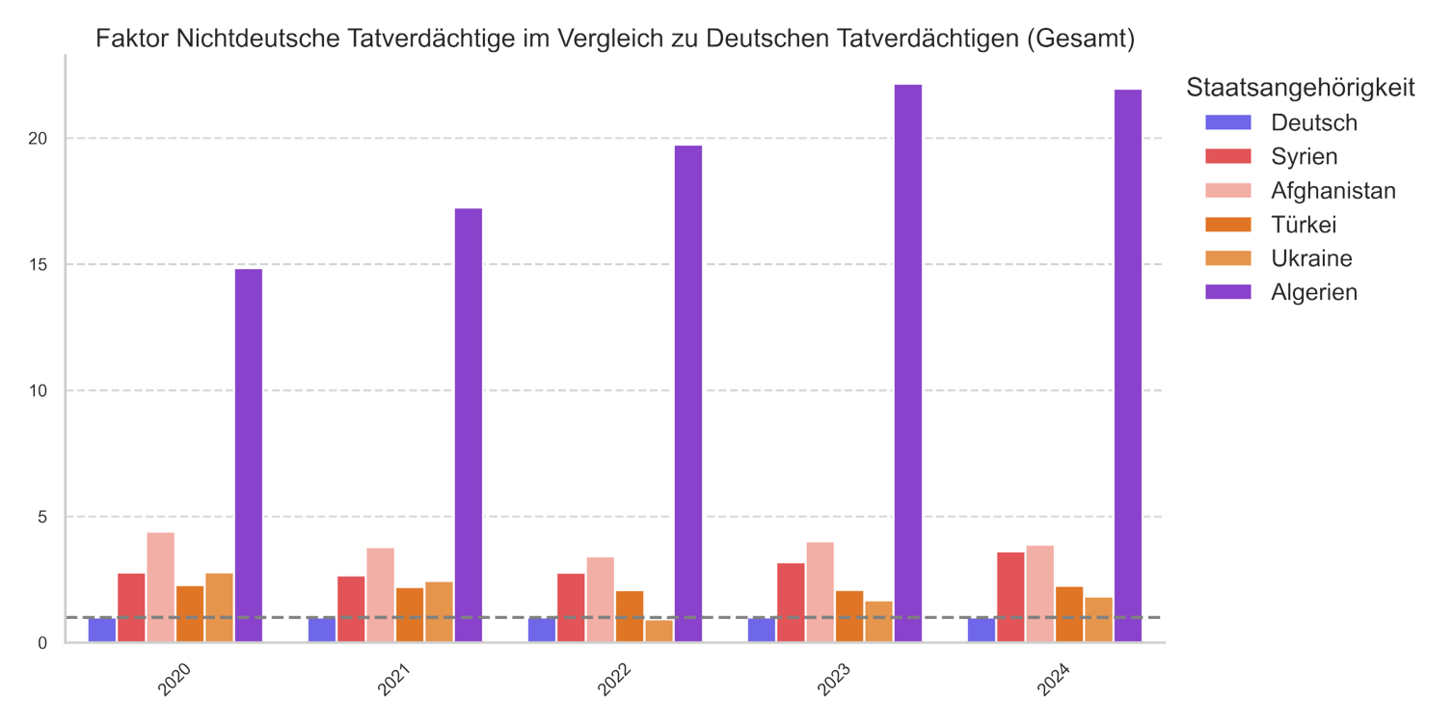
Tatverdächtige nach Nationalität

Slide 10
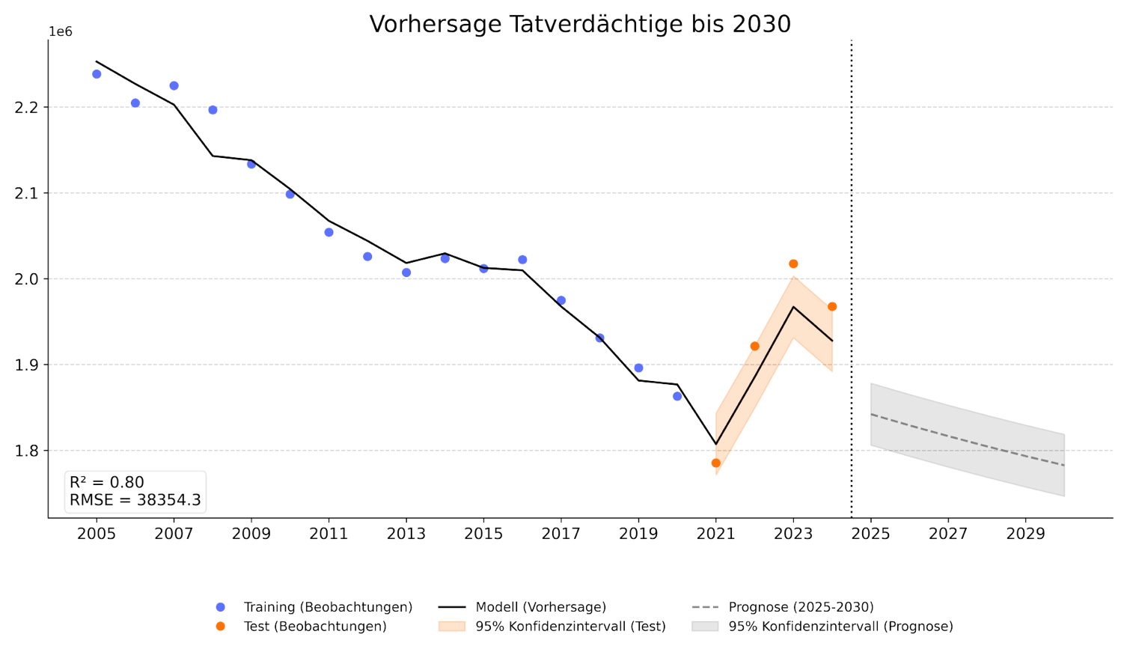
Entwicklung

Slide 11

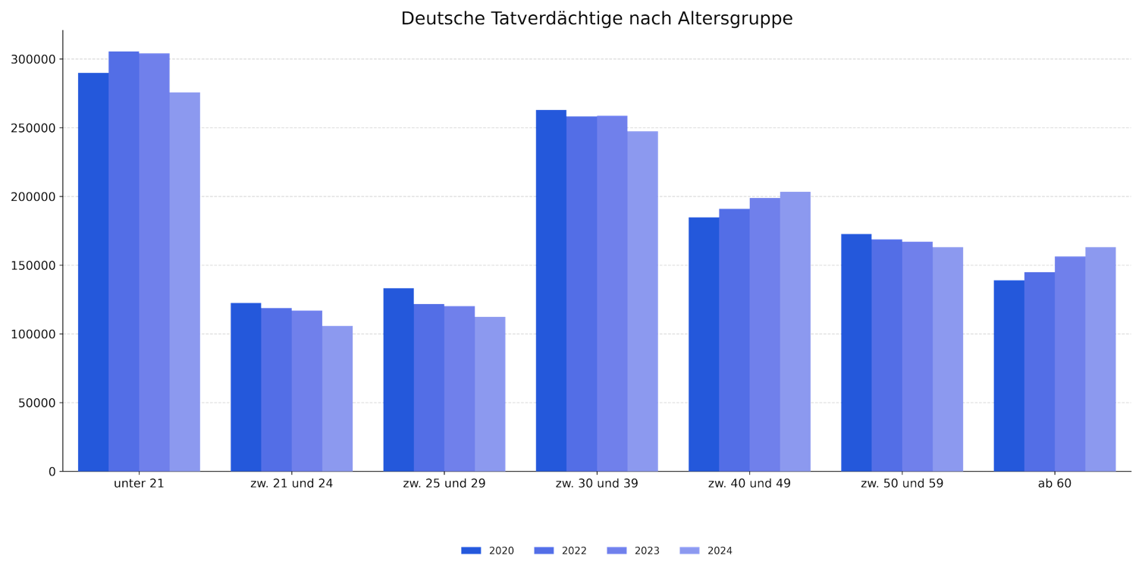
Tatverdächtige Altersgruppen

Slide 12
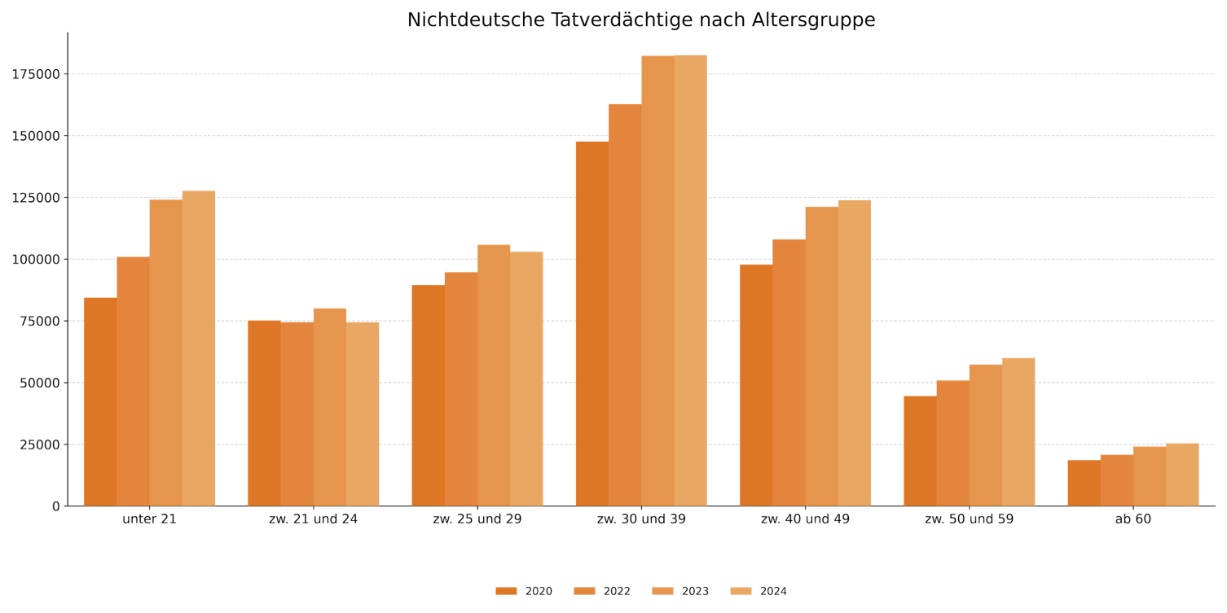
Tatverdächtige Altersgruppen

Slide 13

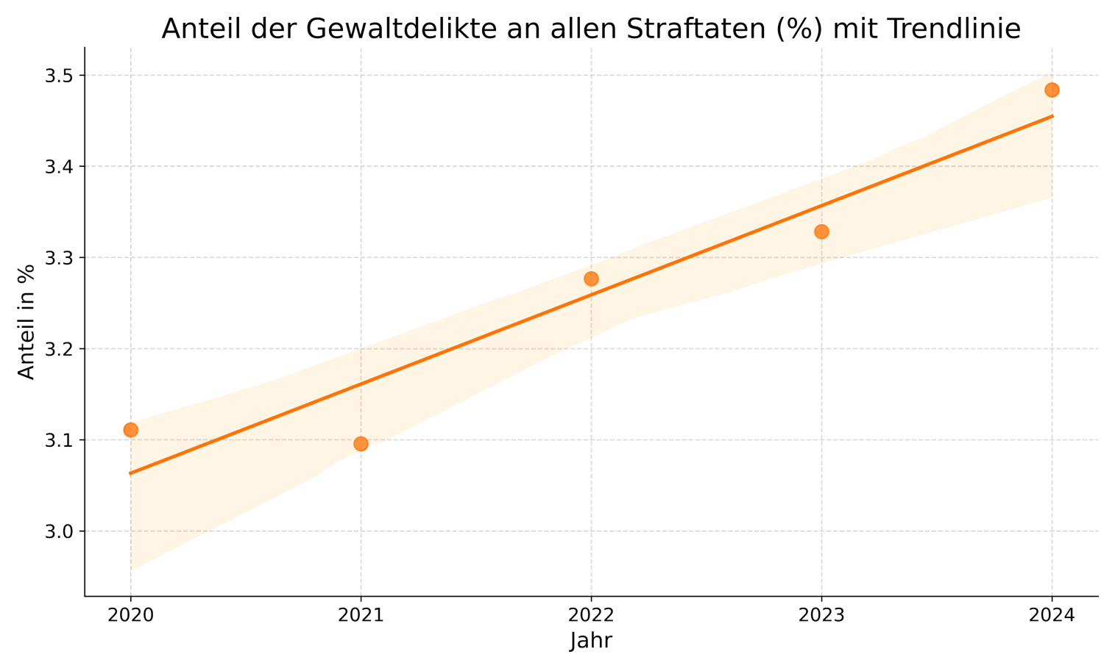
Anteil Gewaltkriminalität

Slide 14
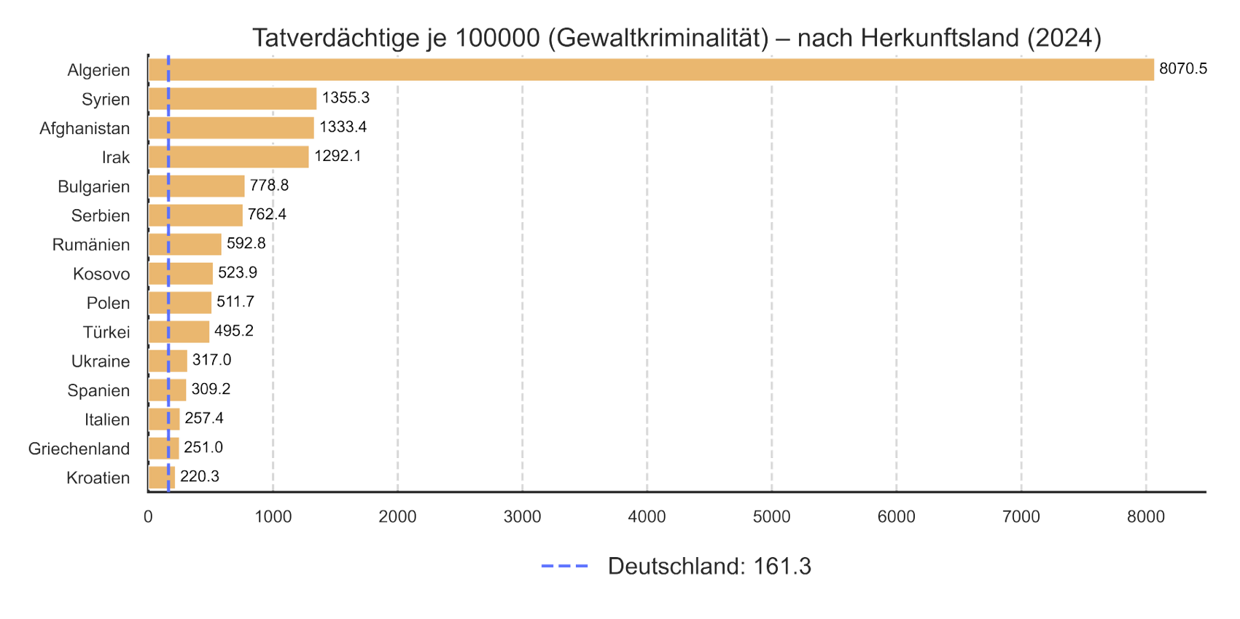
Gewaltkriminalität nach Nationalität

Slide 15

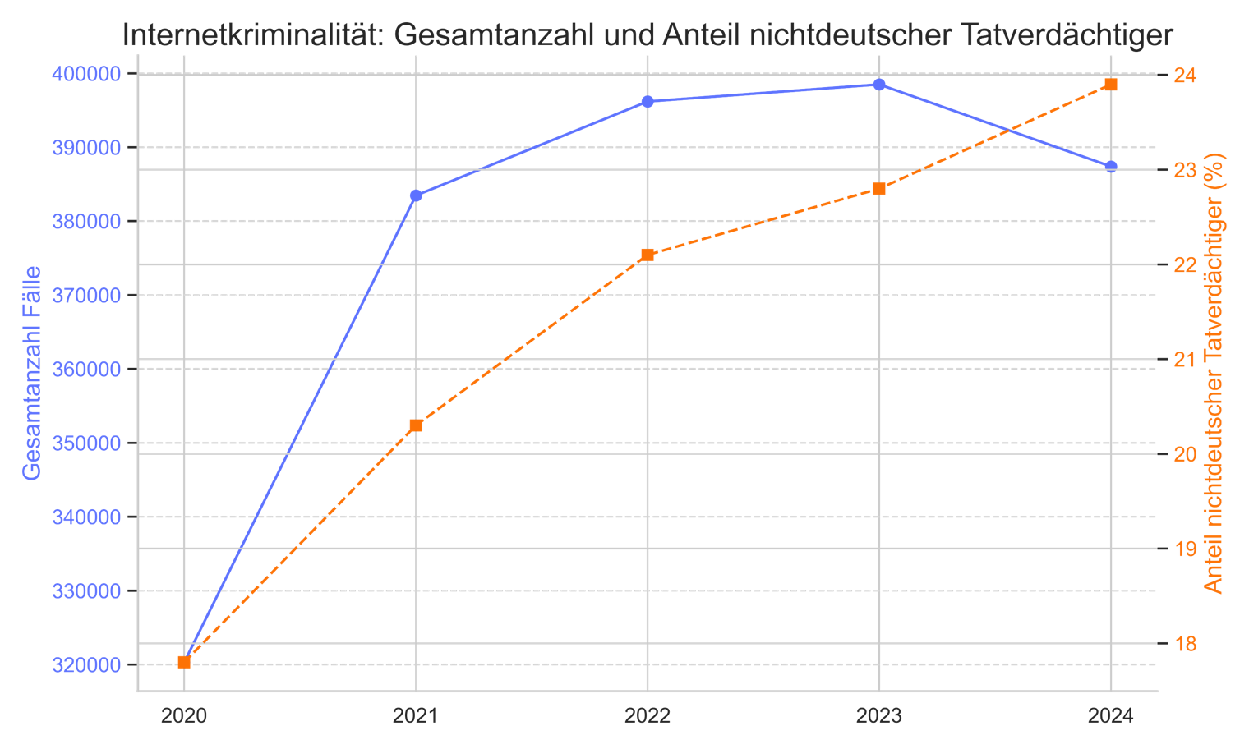
Internetkriminalität

Slide 16

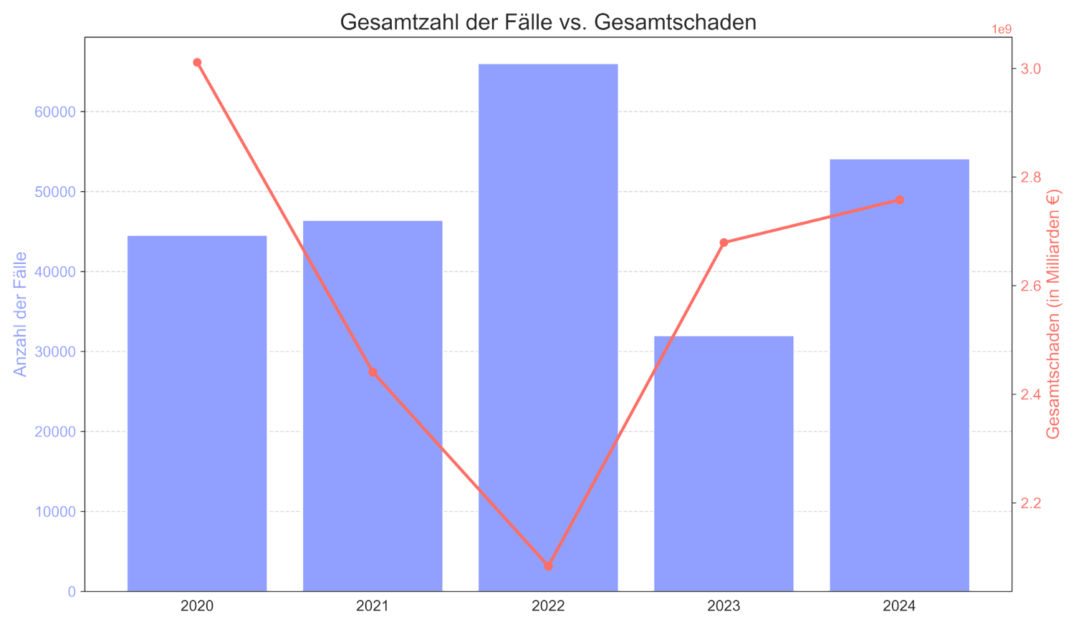
Wirtschaftskriminalität

Slide 17

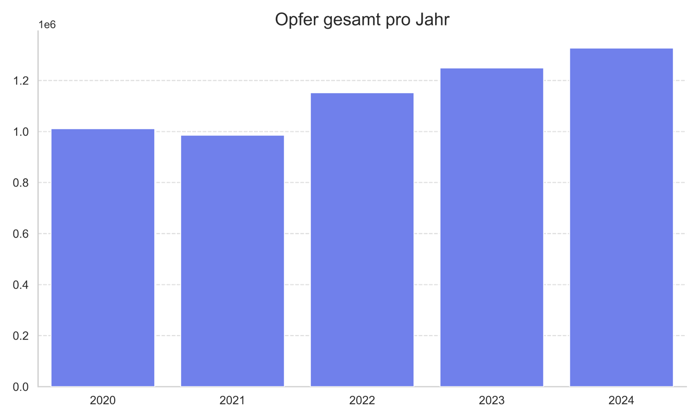
Opfer

Slide 18
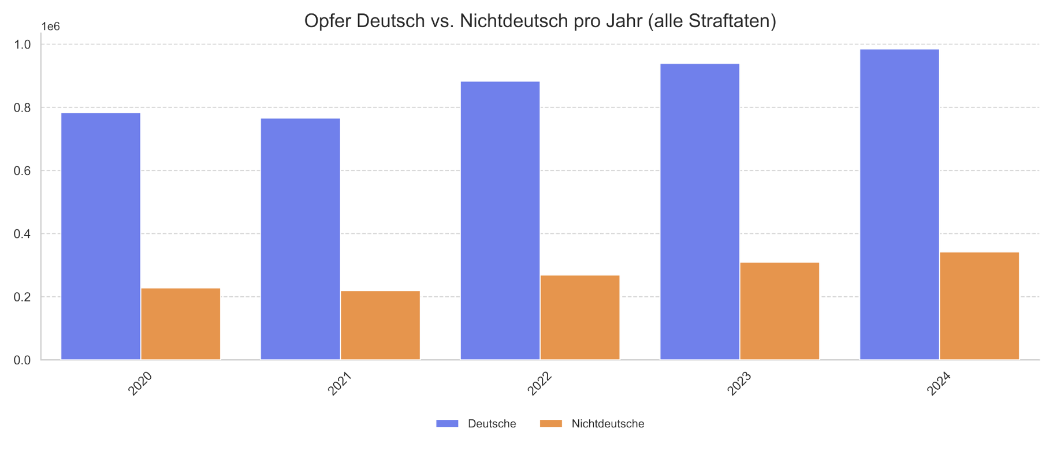
Opfer

Slide 19
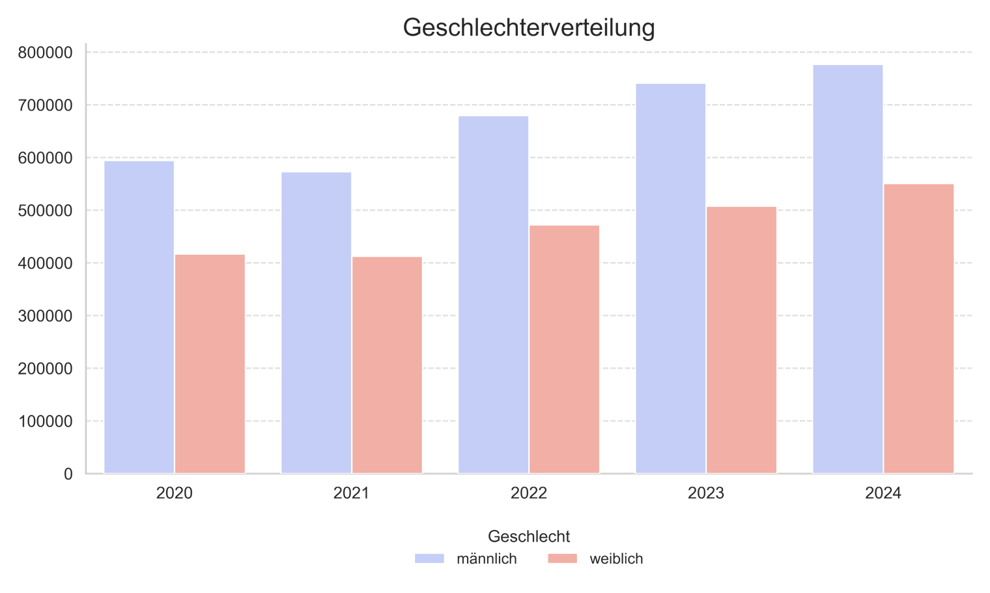
Opfer

Slide 20
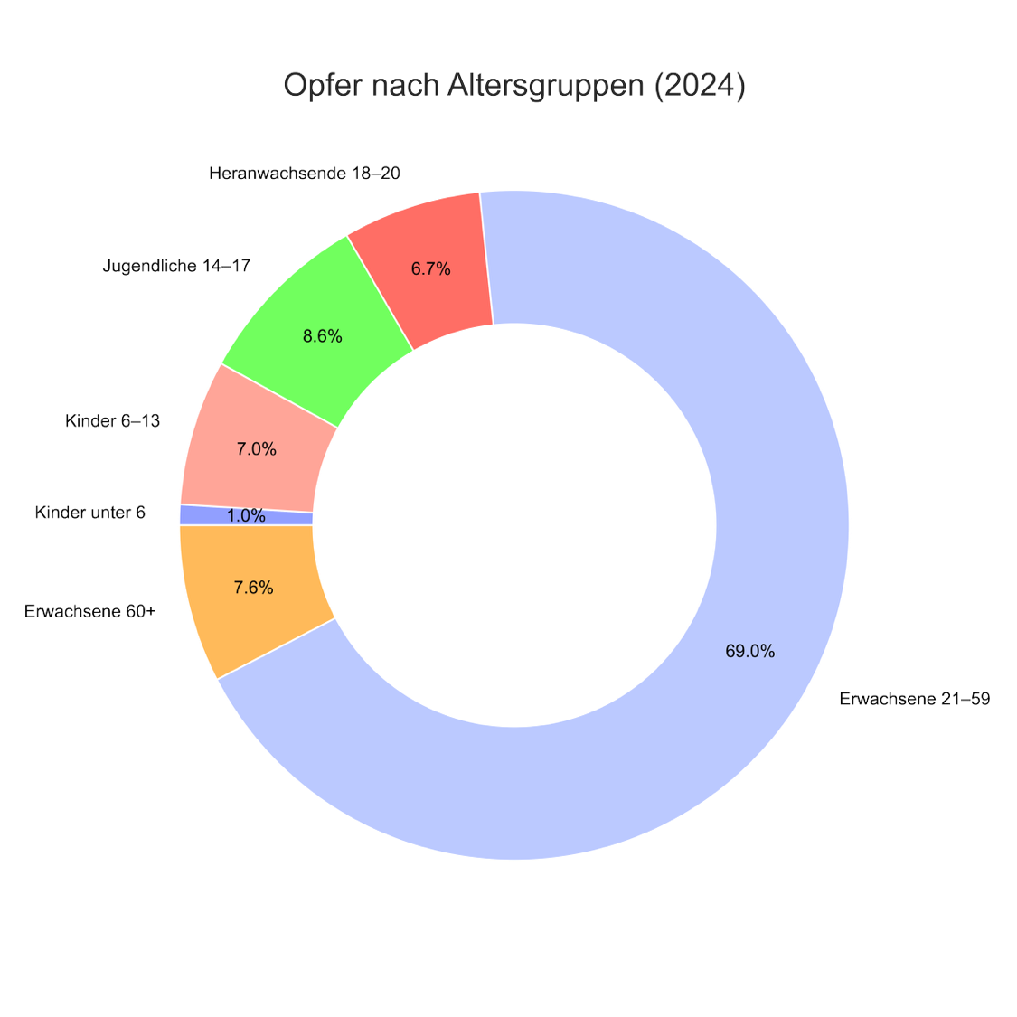
Opfer

Slide 21
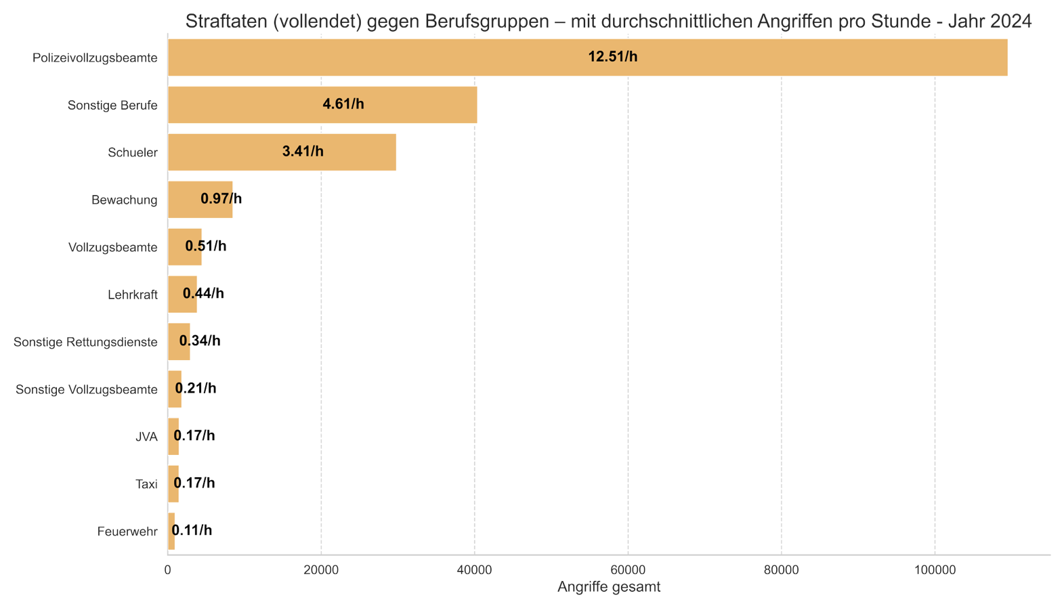
Opfer

Slide 22
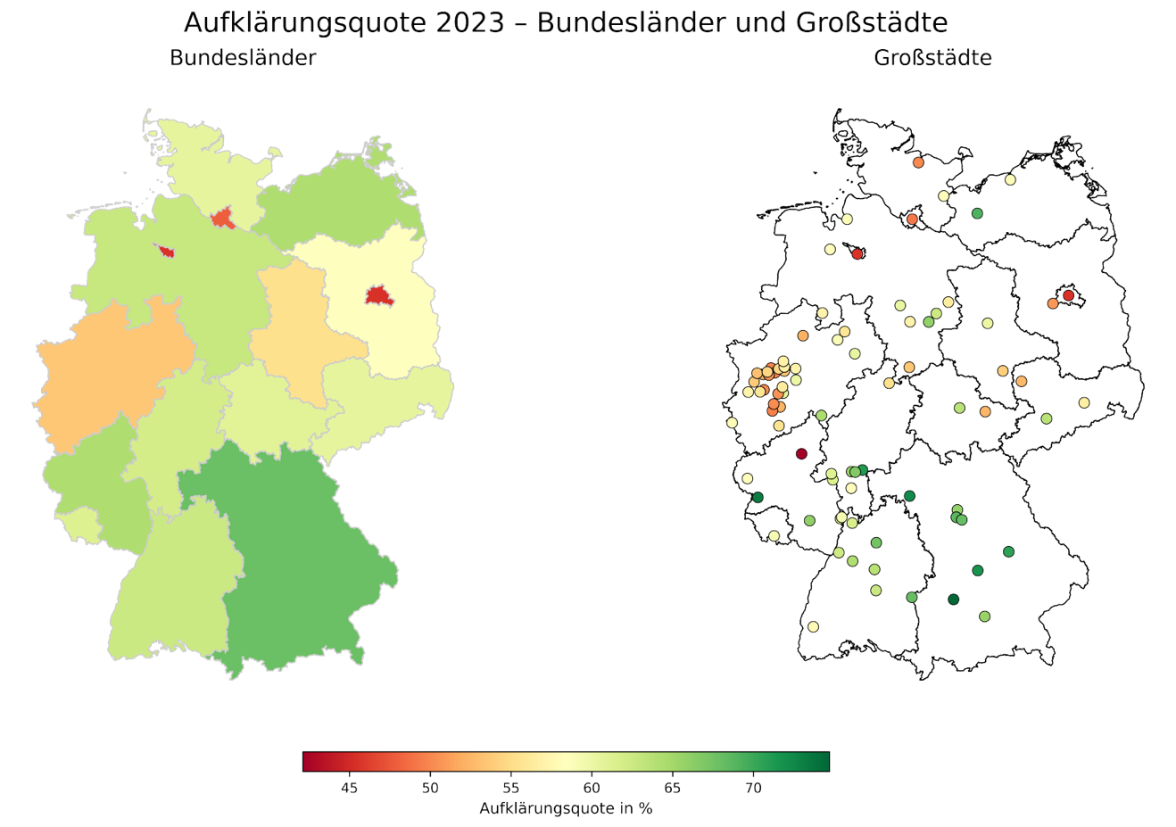
Aufklärungsquote

Slide 23
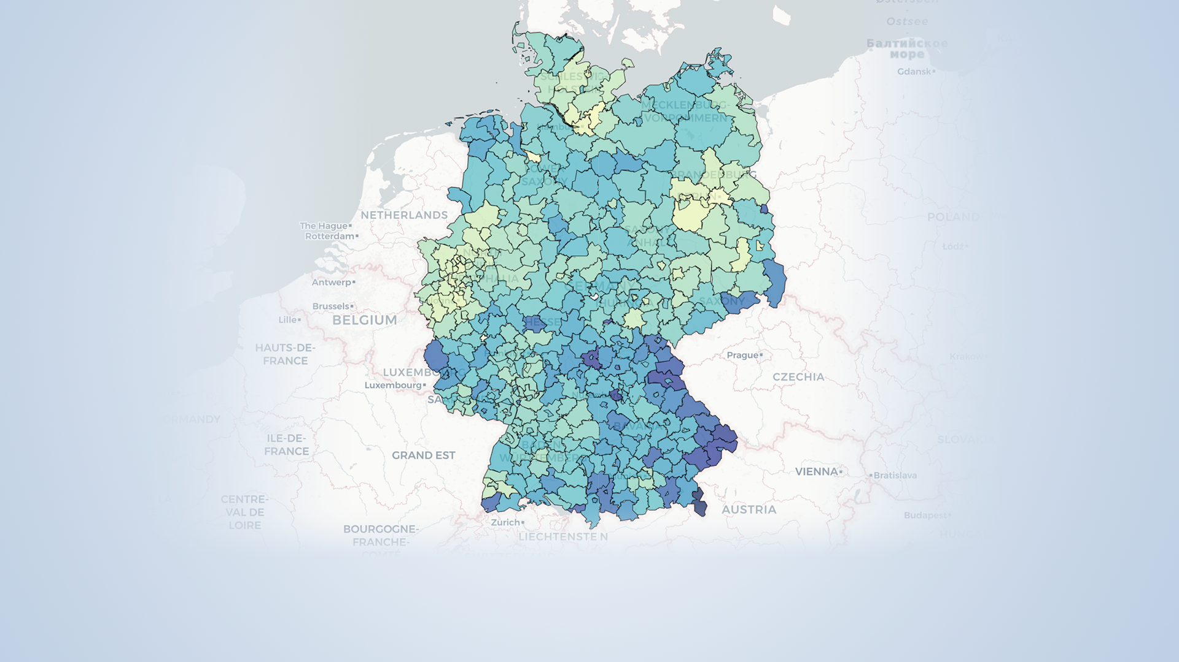
Aufklärungsquote
https://datenfuzzi.com/aufklaerungsquote_karte.html

Slide 24
Vielen Dank für die
Aufmerksamkeit
© Olaf Kriemann, 2025 Datenquellen: Bundeskriminalamt, Statistisches Bundesamt, Bundesamt für Migration und Flüchtlinge Bildquelle: Adobe Stock

